Slide 1
Опыт развития эмоционально-личностной сферы детей с РАС в ДОУ
Педагог-психолог МКДОУ д/с № 164
Евсеева Елена Викторовна

Slide 2
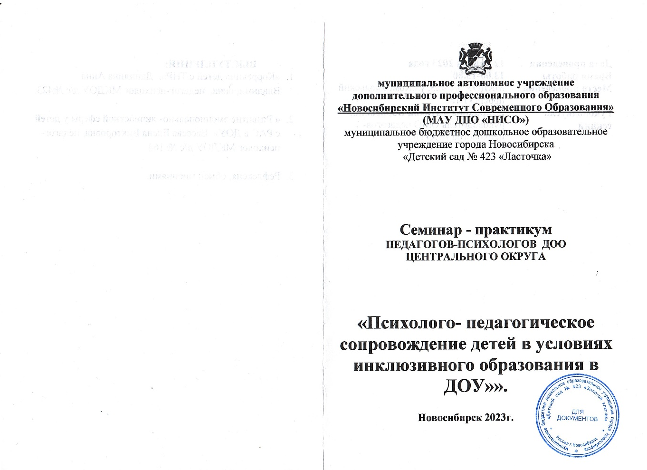
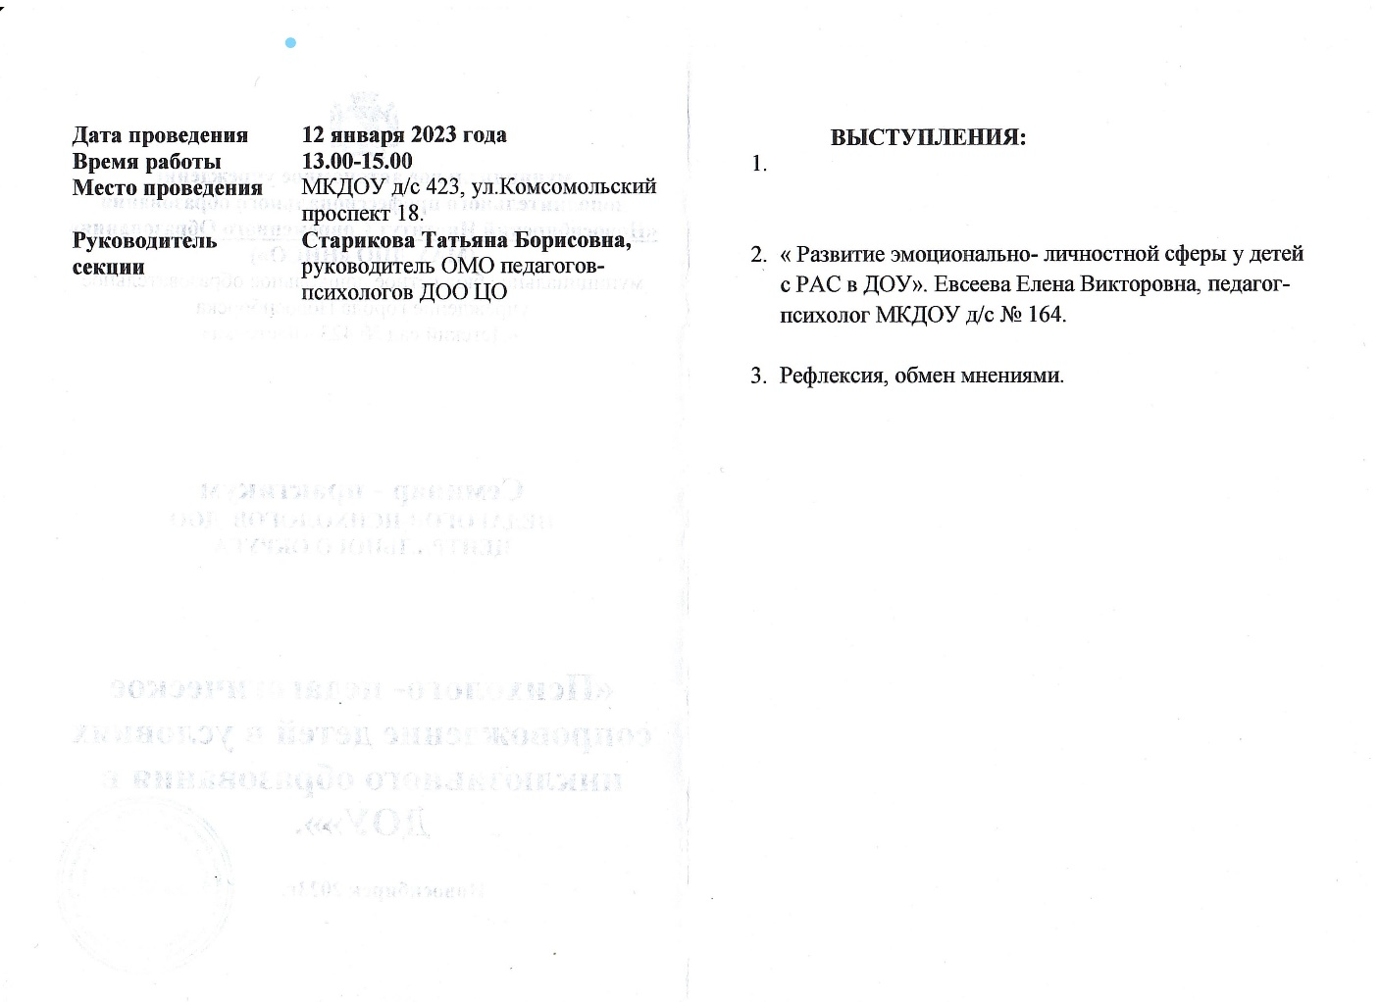

Slide 3
План выступления:
Актуальность развития эмоционально-личностной сферы детей дошкольного возраста с РАС.
Методические аспекты развития эмоционально-личностной сферы детей с РАС, представленные в ПрАООП ДО детей раннего и дошкольного возраста с РАС.
Опыт развития эмоционально-личностной сферы детей с РАС.

Slide 4
Актуальность развития эмоционально-личностной сферы детей дошкольного возраста с РАС
Основными диагностическими признаками РАС являются качественные нарушения социального взаимодействия, вербальной и невербальной коммуникации и ограниченные, стереотипные и повторяющиеся паттерны интересов, поведения и видов деятельности.
Эти особенности прямо связаны с социальной жизнью человека, их нарушение всегда затрудняет социальную адаптацию.
Развитие эмоциональной сферы при аутизме в дошкольном возрасте очень важно, поскольку, с одной стороны, на дошкольный возраст приходится период активного становления эмоциональной системы и, с другой стороны, развитие происходит искажённо. Особо следует отметить трудности усвоения аффективного смысла происходящего, что ограничивает и искажает формирование мотивации, а также трудности выделения и оценки признаков эмоциональной жизни других людей, что не позволяет адекватно оценивать причины их действий, поступков, поведения и, тем самым, существенно осложняет социальную адаптацию.
При аутизме сама коммуникация, потребность в ней искажена, а в тяжёлых случаях практически не проявляется. Следовательно, решению традиционных задач дошкольного образования должно предшествовать хотя бы частичное преодоление, смягчение обусловленных аутизмом трудностей, прежде всего, социально-коммуникативных и поведенческих. В противном случае достижение целевых ориентиров, представленных во ФГОС ДО становится весьма проблематичным.

Slide 5
Когнитивные теории, претендующие на объяснение механизмов этиопатогенеза РАС: Теория модели психического, Теория слабости центральной когерентности, Теория исполнительных функций.
Теория слабости центральной когерентности говорит о том, что в основе РАС лежит нарушение механизма объединения информации и обработки её в контексте, поиска «общей картины» и извлечения смысла при одновременной тенденции уделять внимание и запоминать детали, а не целостную картину или значение.
Теория исполнительных функций говорит о том, что РАС обусловлены дефицитом группы высокоуровневых когнитивных процессов, связанных с функционированием префронтальной коры головного мозга, которые регулируют низкоуровневые процессы (например, восприятие, моторные реакции и др.) и обеспечивают процессы саморегуляции, целенаправленного поведения, преодоления привычных форм поведения, принятия решений и оценки рисков, планирования будущего, приоритезации и упорядочивания действий и совладания с новыми ситуациями.
Теория модели психического, в основе которой лежит предположение о том, что центральным звеном РАС является недостаточно сформированная и ограниченная способность понимать мысли, убеждения, чувства и желания других людей, отделять собственные мысли и переживания от мыслей и переживаний окружающих. Нарушение данного механизма может проявляться в трудностях, испытываемых детьми с РАС в понимании эмоций, шутки, переносного смысла, притворства, обмана, недоразумения, иронии, несовпадение видимости с реальностью и т.п. У нормотипичного ребенка заложено понимание, считывание эмоций другого человека, а у ребенка с РАС – нет, поэтому необходимо «технически» формировать и тренировать эмоции перед зеркалом, механически заучивать фразы приветствия, знакомства и так далее.

